Slide 1


OPERASIONAL RESTAURANT BAR
PERTEMUAN KE 5

Slide 2
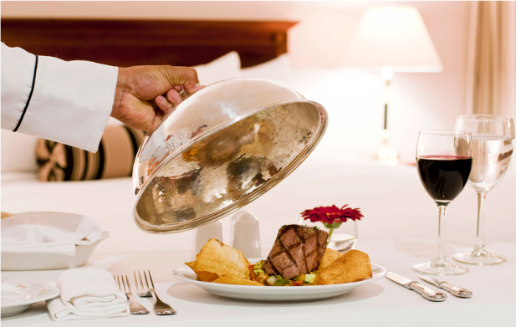
Room Service
Room Service adalah layanan yang disediakan oleh hotel kepada tamu yang menginap di kamar. Layanan ini memungkinkan tamu memesan makanan dan minuman untuk dinikmati di dalam kamar mereka.

Slide 3
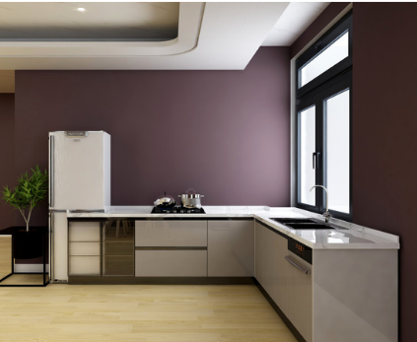
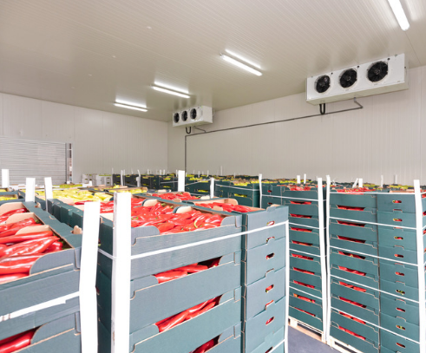
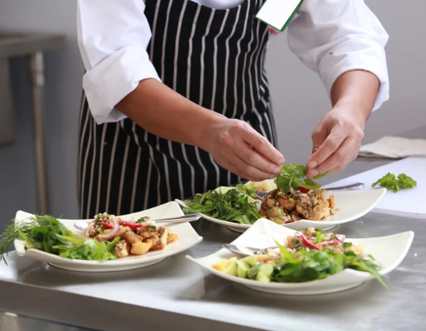
Room Service Area
Room Service Area adalah area di hotel yang digunakan khusus untuk persiapan dan pengiriman pesanan tamu. Area ini biasanya mencakup:
Pantry
Storage Area
Dispatch Area
Notes:
Pantry: Tempat untuk menyiapkan makanan dan minuman sebelum dikirim ke kamar tamu.
Storage Area: Tempat penyimpanan peralatan seperti trolley, tray, cutlery, crockery, dan linen.
Dispatch Area: Area tempat pesanan ditempatkan dan diperiksa sebelum dikirim ke kamar tamu.

Slide 4
Fungsi Utama Room Service Area:
Menjamin makanan tetap hangat dan minuman tetap dingin sebelum dikirim.
Memastikan semua peralatan lengkap dan dalam kondisi bersih.
Menjadi pusat komunikasi untuk pesanan makanan dan minuman dari tamu.

Slide 5
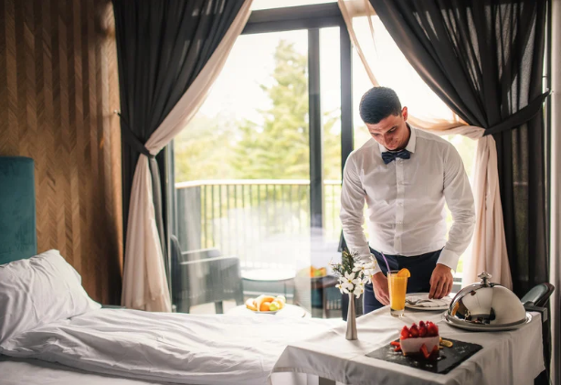

Penanganan Pesanan Room Service
Proses pemesanan Room Service umumnya melibatkan beberapa langkah utama, termasuk penerimaan pesanan, persiapan, dan pengiriman.

Slide 6
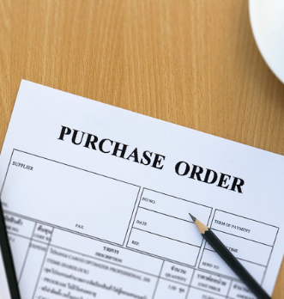
Prosedur Penanganan Pesanan:
Penerimaan Pesanan:
Tamu melakukan pemesanan melalui telepon atau sistem pemesanan online hotel.
Petugas Room Service menerima pesanan dan memastikan semua informasi seperti nama tamu, nomor kamar, pesanan, dan waktu pengiriman dicatat dengan benar.

Slide 7
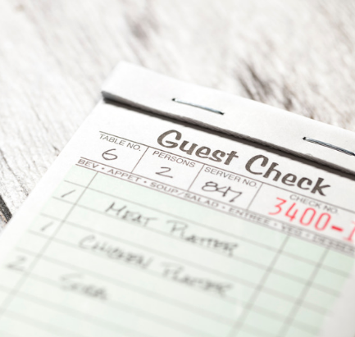
Prosedur Penanganan Pesanan:
2. Konfirmasi Pesanan:
Setelah menerima pesanan, petugas mengulangi pesanan tersebut kepada tamu untuk memastikan bahwa pesanan sudah benar.
Memberikan estimasi waktu pengiriman kepada tamu.

Slide 8
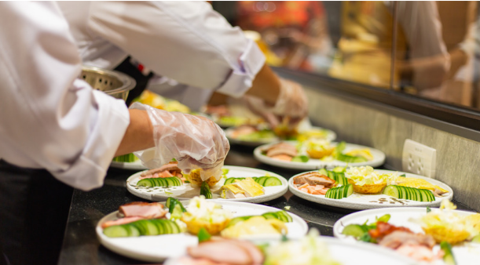
Prosedur Penanganan Pesanan:
3. Persiapan Pesanan:
Pesanan makanan dan minuman disiapkan di dapur hotel.
Room Service staff mempersiapkan tray atau trolley dengan peralatan makan (cutlery), linen, dan aksesoris (seperti bunga atau garam/merica).

Slide 9
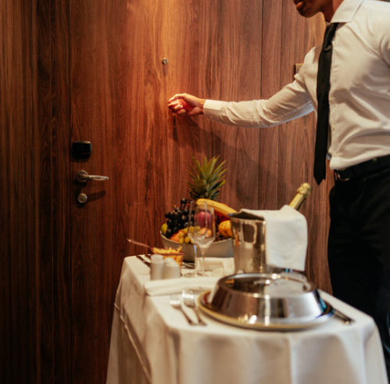
Prosedur Penanganan Pesanan:
4. Pengiriman Pesanan:
Pesanan diantarkan ke kamar tamu dengan menggunakan trolley atau tray.
Petugas harus mengetuk pintu tiga kali, memperkenalkan diri, dan memastikan pesanan diterima oleh tamu dengan benar.

Slide 10
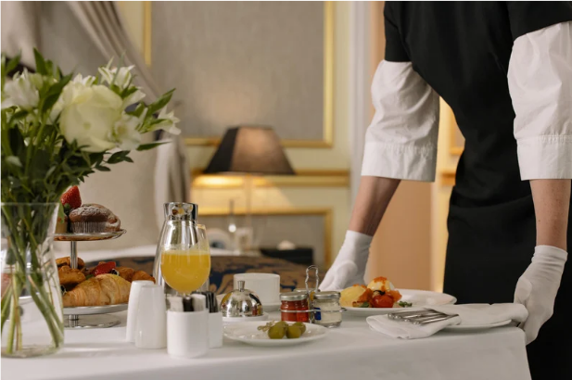
Prosedur Penanganan Pesanan:
5. Pemberian Pelayanan:
Jika tamu menginginkan layanan tambahan seperti pengaturan makanan di meja, petugas Room Service siap membantu.
Setelah tamu puas dengan pelayanan, petugas meninggalkan kamar dengan sopan.

Slide 11
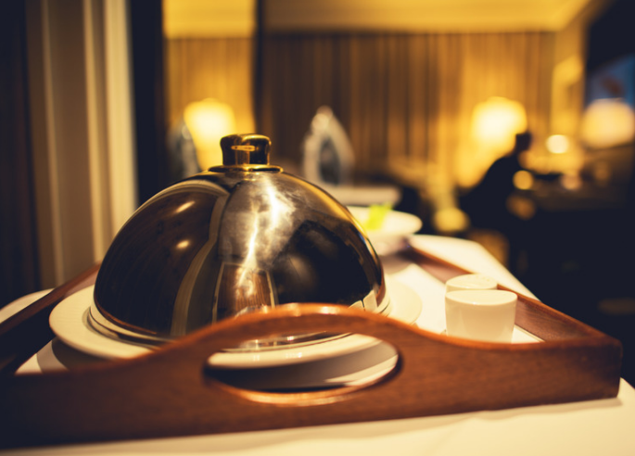
Prosedur Penanganan Pesanan:
6. Pengambilan Tray atau Trolley:
- Setelah tamu selesai makan, petugas akan menjemput tray atau trolley sesuai dengan permintaan atau sesuai dengan jadwal yang ditentukan oleh tamu.

Slide 12

Kualitas Pelayanan
Ketepatan waktu dalam pengiriman.
Makanan dalam keadaan baik (tidak tumpah, tidak dingin).
Petugas bersikap sopan, ramah, dan profesional.

Slide 13
Room Service Report and Control
Room Service Report adalah laporan yang disusun untuk mencatat setiap pesanan yang dilakukan oleh tamu dan membantu hotel dalam mengontrol pelayanan Room Service. Ini termasuk:
Daftar Pesanan: Semua pesanan dari tamu dicatat, termasuk rincian makanan dan minuman yang dipesan, nomor kamar, waktu pemesanan, dan waktu pengiriman.

Slide 14
Tujuan dari Room Service Report
Mengontrol Pendapatan: Laporan ini digunakan untuk menghitung pendapatan yang dihasilkan dari layanan Room Service.
Memantau Efisiensi Pelayanan: Laporan membantu manajemen memantau apakah layanan Room Service sudah dijalankan dengan efisien (misalnya, apakah pesanan diantar tepat waktu).
Feedback dan Kualitas Pelayanan: Laporan ini juga bisa mencatat feedback tamu terkait kualitas pelayanan. Jika ada keluhan, catatan ini akan memudahkan evaluasi pelayanan.

Slide 15
Room Service Control
Kontrol dilakukan untuk memastikan bahwa:
Semua pesanan dicatat dan ditangani dengan benar.
Tidak ada makanan atau minuman yang hilang tanpa catatan.
Tamu membayar untuk setiap pesanan yang mereka terima.

Slide 16
Prosedur Pengendalian
Daily Sales Report: Laporan harian yang mencatat jumlah pesanan dan total penjualan dari layanan Room Service.
Inventory Control: Mengontrol stok bahan makanan, minuman, dan peralatan Room Service untuk memastikan bahwa tidak ada barang yang hilang atau tidak terdata.

Slide 17
KESIMPULAN
Layanan Room Service memerlukan perencanaan yang teliti, mulai dari penerimaan pesanan hingga pengiriman ke kamar tamu.
Hotel harus memastikan bahwa pesanan dilayani dengan cepat, makanan disiapkan dengan baik, dan tamu puas dengan pelayanannya.
Kontrol yang baik melalui laporan dan sistem pengawasan memastikan bahwa layanan ini berjalan efisien dan memaksimalkan pendapatan hotel.

Slide 18
END ☺
Thanks for attention
See you next week

